Slide 1
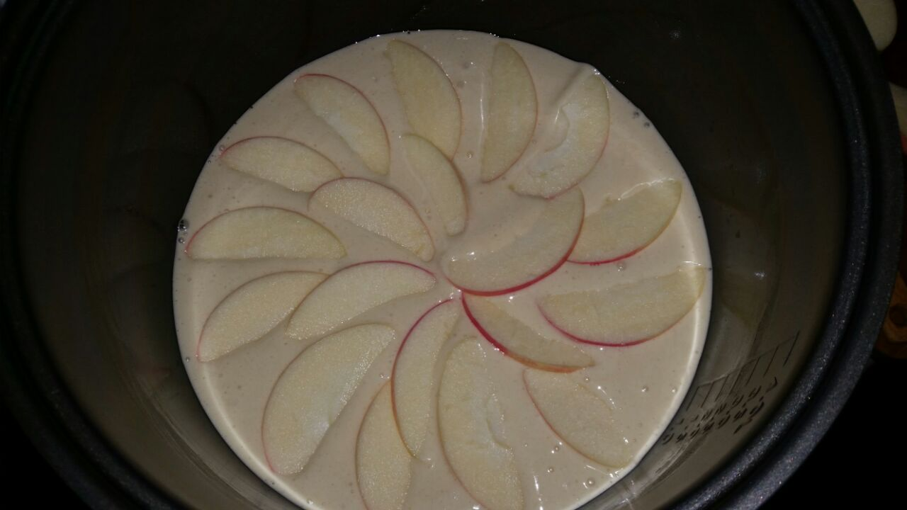
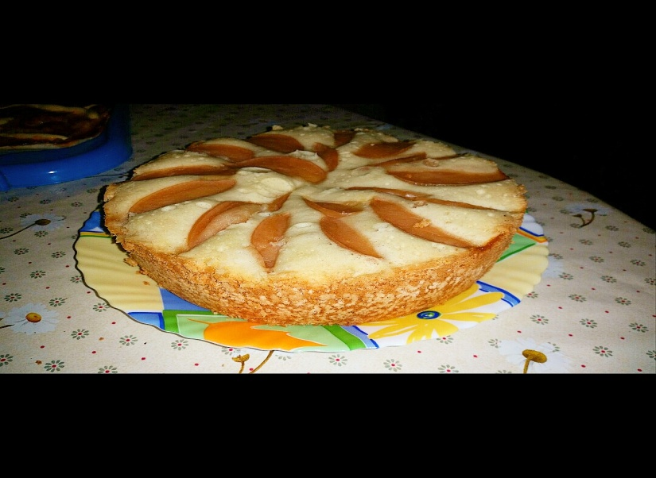
Рецепт №5. Яблочный пирог.
Ингредиенты:
- Яйцо * 5 шт
- Сахар * 1 стакан
- Мука * 1 стакан
- Яблоко * 1 шт.
Яйца взбить с сахаром, всыпать муку и перемешать. В форму, смазанную маслом, выложить тесто, сверху положить тонкие дольки яблок. Выпекать на мультиварке при режиме «Выпечка».
Легкий яблочный пирог согреет не только в зимнюю стужу, но и подарит гормоны счастья «эндорфины», необходимые для улучшения самочувствия и поднятия настроения, что само по себе положительно скажется на нашем Здоровье!

